Slide 1

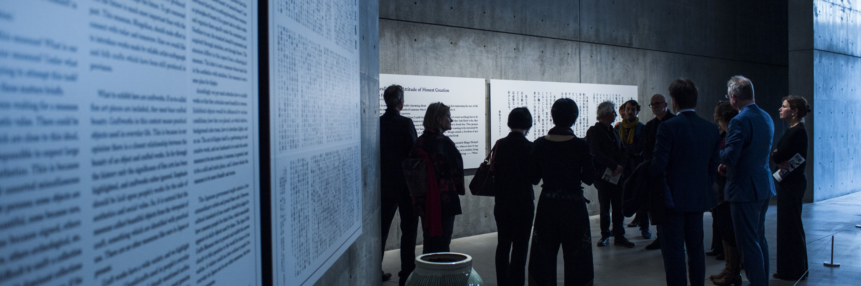

OSLO Doelgericht
Digitaal Transformeren
Welkom! We starten om 9:05.
Dinsdag 29 maart 2022
Virtuele thematische werkgroep - Microsoft Teams
Digitaal Vlaanderen

Slide 2
Doel van vandaag
Voorstelling van het herwerkte model na publieke review
Toelichting stand van zaken
Presentatie en bespreken van het data model
Laatste feedback en volgende stappen

Slide 3



Praktische afspraken
Geluid van het publiek is standaard gedempt.
Gebruik het handje als je iets wilt zeggen. Interactie wordt aangemoedigd!
Vragen, opmerkingen en voorstellen kunnen via de chatfunctie meegedeeld worden. Interactie wordt aangemoedigd!
Ja/nee vragen kunnen beantwoord worden via de chat:
Akkoord = +1
Niet akkoord = - 1
Onverschillig = 0

Slide 4

Opname?

Slide 5

Agenda
09u00 - 09u10 | Welkom en agenda
09u10 - 09u25 | Toelichting stand van zaken
09u25 - 10u30 | Overzicht van de aanpassingen en het model en overlopen issues
10u30 - 10u40 | Pauze
10u40 - 11u10 | Laatste feedback op model
11u30- 11u45 | Volgende stappen

Slide 6
Hoe ziet de planning eruit?
OSLO-traject
Voorbereiding
14 december
18 januari
8 februari
8 maart
29 maart
April - februari 2023
Business werkgroep
Thematische werkgroep 1
Thematische werkgroep 2
Thematische werkgroep 3
Thematische werkgroep 4
Thematische werkgroep 5
Publieke Review
Volgende stappen: afronden publieke review & erkenning

Slide 7

Toelichting stand van zaken & update rond governance-oefening

Slide 8


Onderzoek naar een governance structuur voor OSLO-standaarden
Ben Gabriëls

Slide 9

Initiële vragen
Hoe nemen we breed gedragen beslissingen over OSLO-standaarden?
Hoe zorgen we dat elke organisatie de OSLO-standaarden kent en kan gebruiken?
Hoe stimuleren we een goede uitwerking van projecten rond OSLO-standaarden?
Deze foto van Onbekende auteur is gelicentieerd onder CC BY
Notes:
Wat lost het op?

Slide 10
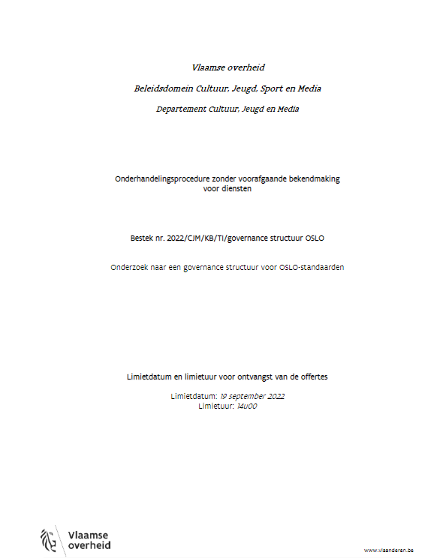
Overheidsopdracht : Onderzoek naar een governancestructuur voor OSLO-standaarden

Slide 11
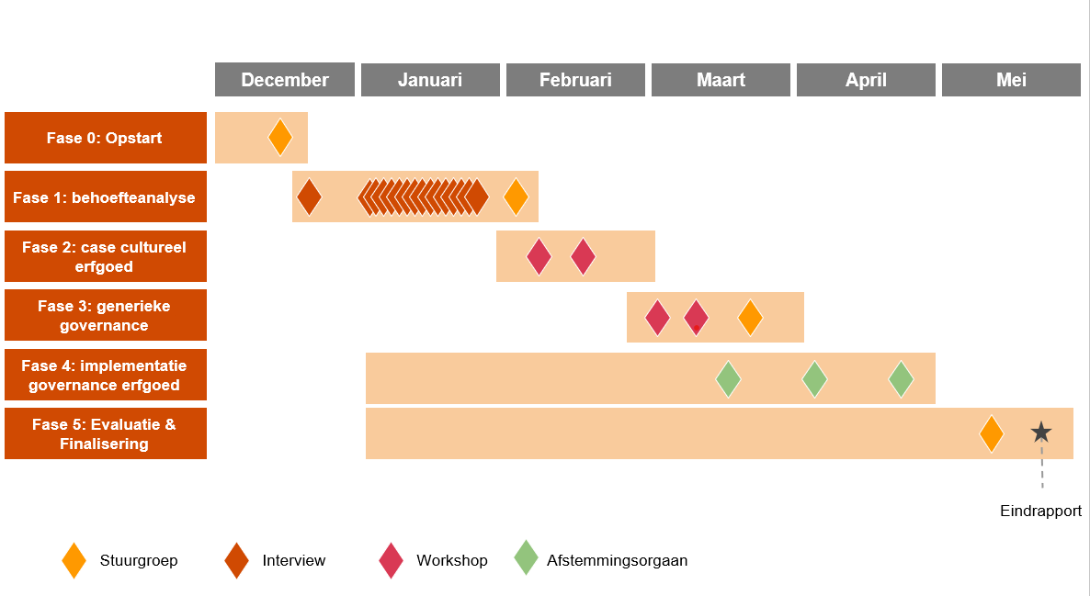
Notes:
Iteratief proces
Toepgepast op een specifieke case
Daarna teruggekoppeld naar een generiek model (voor alle standaarden)
Timing highlighten

Slide 12
Uitnodiging werkgroepen
Werkgroepen - Case Cultureel Erfgoed:
1 maart 2023 | 15u - 17u
15 maart 2023 | 9u - 11u
Werkgroepen - Generiek:
20 April 2023 | 13u - 15u
5 mei 2023 | 10u - 12u
Deze foto van Onbekende auteur is gelicentieerd onder CC BY

Slide 13
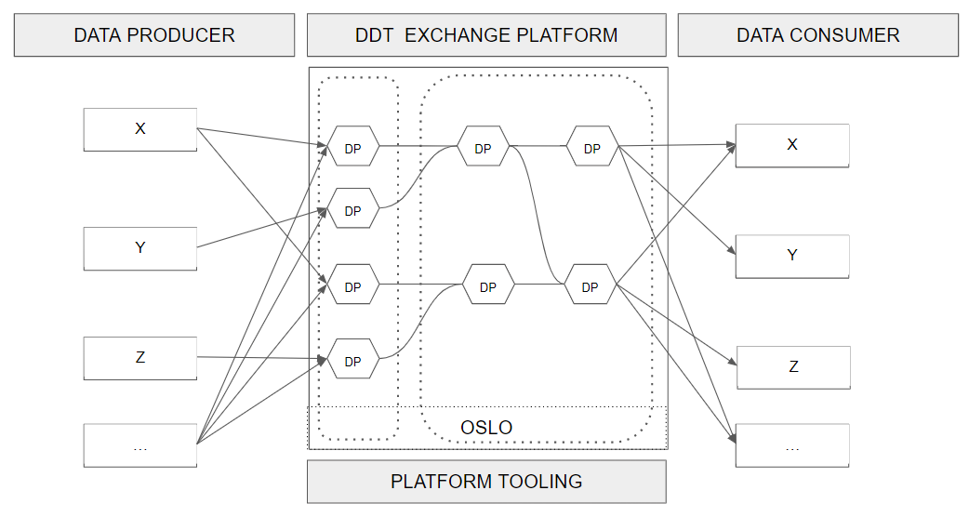
DDT ecosystem will enable functional uses cases by support of data exchange on cultural activities
DDT Platform is a central component which transforms & exchanges data between data providers and data consumers
Open ecosystem allows integration of other existing & new products on input and output side
An OSLO data exchange standard supports the data exchange
Semantic definition on conceptual interpretation
Technical definition on the technical exchange format

Slide 14
Overzicht issues & aanpassingen

Slide 15
Overzicht van de aanpassingen
Meta
Verduidelijking model
Associatieklassen
Uitbreidingen/andere aanpassingen model
Enumeraties
Out of scope
Notes:
Codelijsten: scholingsgraad, circus aan discipline,
Locatie niet meer toegevoegd na feedback, kan via contactinfo, locatie is voor bv real time locatie.
semantisch aan dat Uitvoerders sowieso ook Aanbieders van Activiteiten zijn wat volgens mij niet altijd klopt (misschien ben ik als Uitvoerder gewoon in dienst). Het kan natuurlijk dat een Uitvoerder ve Activiteit die Activiteit ook heeft aangeboden (of andere Activiteiten aanbiedt), maar dat betekent gewoon dat groepX dan twee keer in de beschrijving zal staan, een keer als Aanbieder en een keer als Uitvoerder. Wil iemand toch per se een Uitvoerder tegelijk als Aanbieder uitwisselen dan kan hij dat trouwens nog altijd via double typing doen.

Slide 16
Publicatie
Data.vlaanderen
https://test.data.vlaanderen.be/doc/applicatieprofiel/doelgericht-digitaal-transformeren/ontwerpstandaard/2021-10-01

Slide 17
Meta-niveau

Slide 18
Issue #29 Naamsverandering
Context:
Doelgericht Digitaal Transformeren denkt onvoldoende de inhoudelijke lading
Voorstel:
Verandering van DDT naar ‘Cultuurparticipatie’

Slide 19
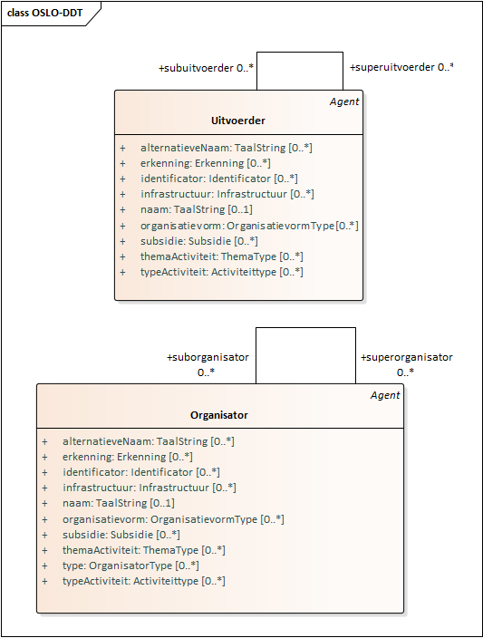
Issue #29 Naamsverandering
Context:
Aanbieder niet generiek genoeg
Voorstel:
Verandering van Aanbieder naar Organisator

Slide 20
Verduidelijking model

Slide 21
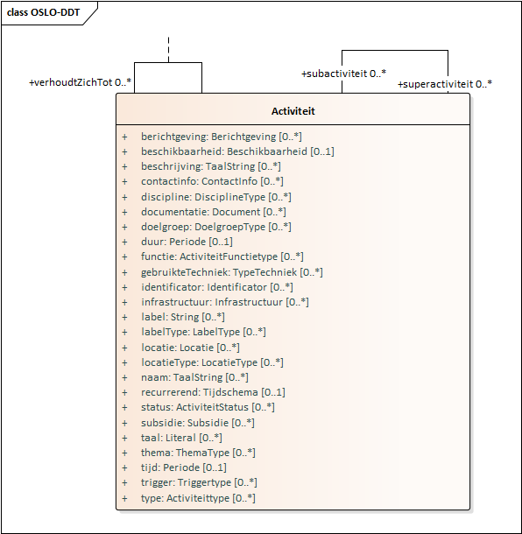
Issue #9 Een Activiteit kan een eigen plaats hebben
Context:
Verduidelijking nodig rond gebruik Activiteit.locatie
Voorstel:
Locatie generiek opgevat. Kan gesubstitueerd worden door om het even welk ander datatype dat een geografische positie aanduidt, direct of indirect. Zoals:
OSLO-Generiek::Geometrie
OSLO-Adres::Adresvoorstelling
OSLO-Generiek::Plaats
etc.
Infrastructuur kan aangegeven worden met Activiteit.infrastructuur (OSLO-C&JI)

Slide 22
Issue #11 Rollen en types ook vrije tekst
Context:
Vrije tekst om een rol of type verder te kunnen beschrijven is nodig.
Voorstel:
Mogelijkheid om enumeraties vrij te laten qua invulling.
Maar: maakt data minder slim en ondergraaft uitwisseling (niet meer gemakkelijk machine-leesbaar)

Slide 23
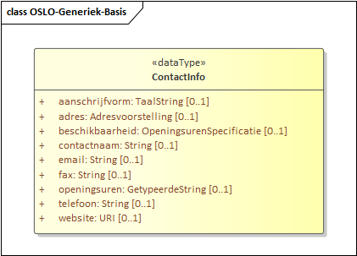
Issue #14 url? url type?
Context:
Mogelijkheid om URL’s toe te voegen aan verschillende Agents
Voorstel:
Gebruik van OSLO-Generiek::Contactinfo

Slide 24
Issue #23 groepsparticipatie
Context:
Een Participant kan deel uitmaken van een groep. Tickets kunnen op groepsniveau aangekocht worden door een vertegenwoordiger van de groep zonder dat verder iets gekend is over de eigenlijke Participanten.
Voorstel:
De mogelijkheid wordt voorzien door Transactie.aangekochtDoor. Verder moet er buiten voor een Deelname geen informatie gegeven worden rond de Participant.

Slide 25
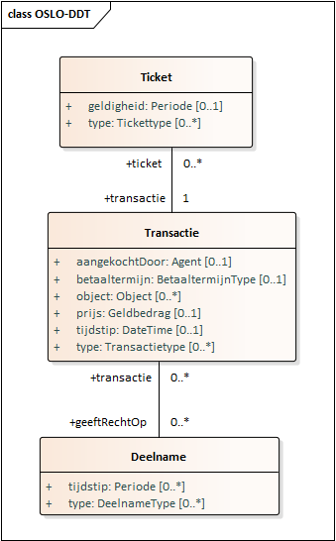
Issue #24 Ontbrekende relatie prijsinfo
Context:
De klasse prijsinfo staat momenteel totaal los van de transactie die hieruit volgt
Voorstel:
De uiteindelijke prijs van de transactie wordt bepaald door Transactie.prijs.
Automatische prijstoekenning zou nog steeds kunnen gebeuren aan de hand van de gekende info over de Participant en Prijsinfo.
De prijsinfo is gelinkt via Transactie>Deelname>Activiteit>Prijsinfo.
Het verder uitmodelleren hiervan lijkt niet nodig.

Slide 26
Associatieklassen

Slide 27
Issue #3 & 22 Aanbieders hebben bepaalde velden die Uitvoerders niet hebben, en omgekeerd
Context:
Uitvoerder en Organisator (vroegere Aanbieder) hebben nood aan gelijke velden maar verschillen wel semantisch. Ook nood aan specifieke link tussen Activiteit en Uitvoerder.
Voorstel:
Attribuering wordt gelijk getrokken
Voor zaken afhankelijk van de specifieke uitvoering van een activiteit wordt er gebruikt gemaakt van associatieklasse Uitvoering

Slide 28
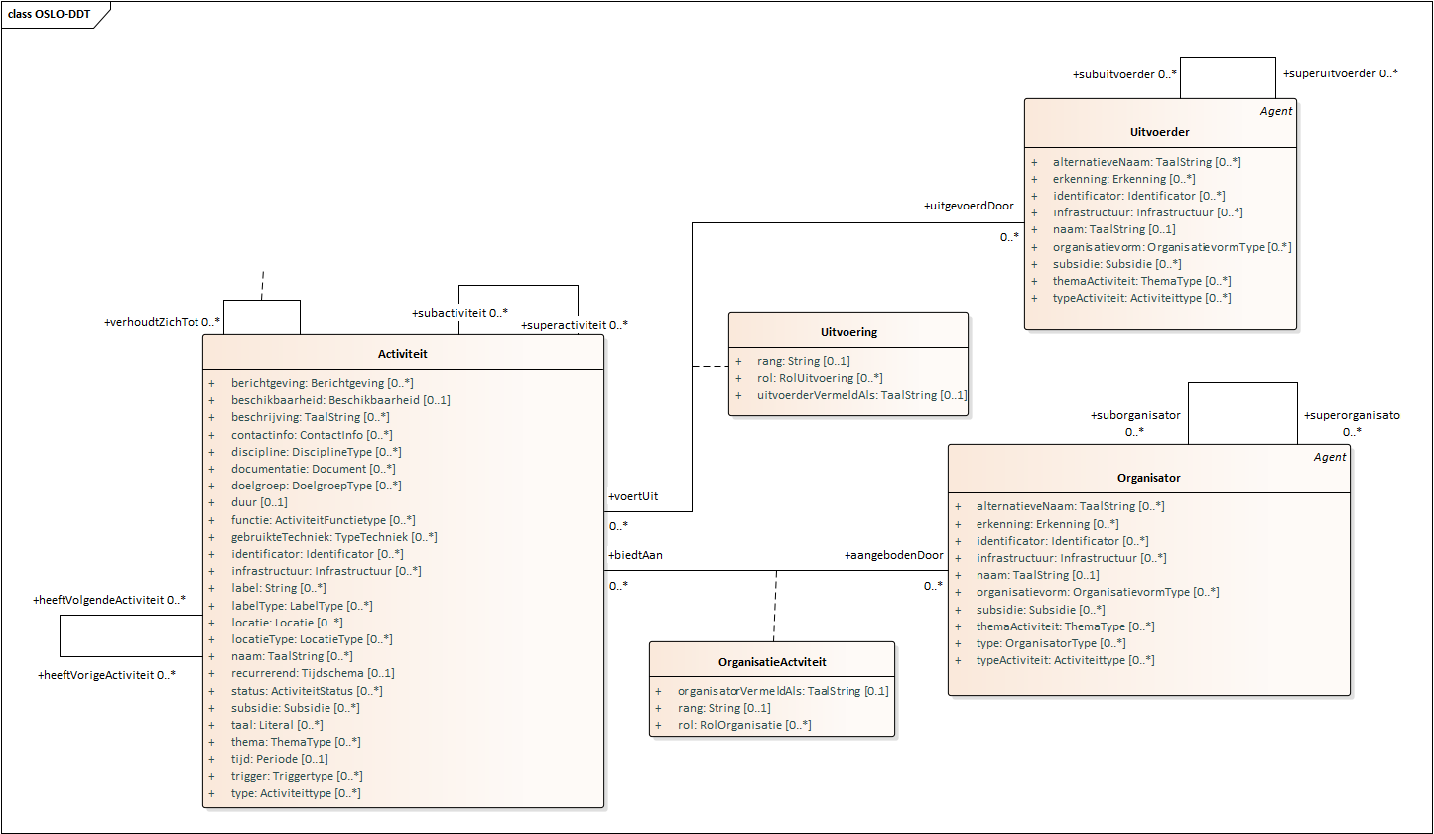
Issue #4 Associatietabel Aanbieder / Activiteit
Context:
Naast specifieke link tussen Uitvoerder en Activiteit ook nood aan specifieke link tussen Organisator en Activiteit
Voorstel:
Associatieklasse OrganisatieActiviteit om verder relatie te kunnen typeren

Slide 29
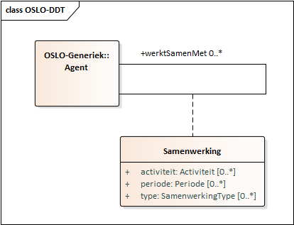
Issue #5 Samenwerking ook mogelijk tussen Uitvoerders
Context:
Samenwerking was enkel gemodelleerd tussen Organisatoren.
Voorstel:
Associatieklasse Samenwerking op niveau van Agent om dit voor alle verschillende Agents mogelijk te maken

Slide 30
Issue #6 Associatietabel Participant / Activiteit
Context:
Mogelijkheid moet bestaan om Deelname van Participant aan Activiteit te typeren.
Voorstel:
Mogelijk om Participant ook als Uitvoerder te zien aan de hand van ‘double typing’
Enumeratie DeelnameType illustratief en uitbreidbaar

Slide 31
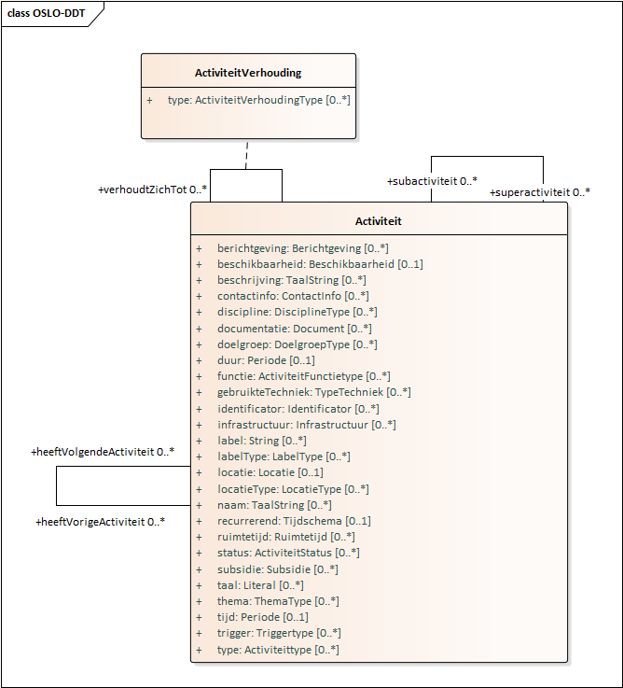
Issue #8 Relaties tussen activiteiten moet getypeerd kunnen worden
Context:
Nood om relatie tussen twee Activiteiten verder te typeren.
Voorstel:
Toevoeging van associatieklasse ActiviteitVerhouding
Naamgeving?

Slide 32
Andere uitbreidingen model

Slide 33
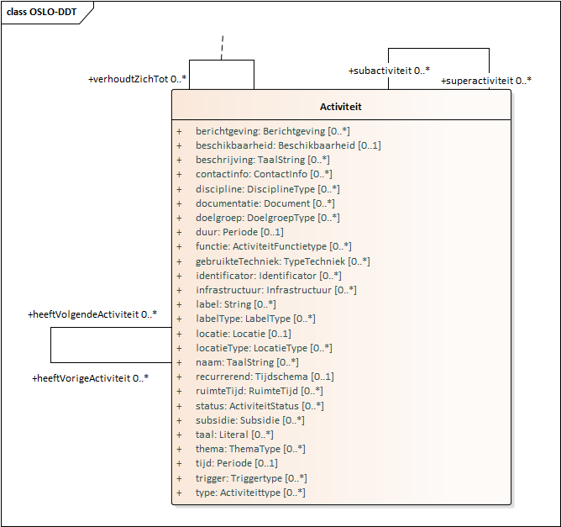
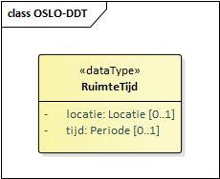
Issue #1 Compabiliteit tussen kalenderformaat event-ld van UiTdatabank en Activiteit van OSLO
Context:
Activiteit.tijd en Activiteit.locatie te beperkend
Voorstel:
Begrenzing kardinaliteit Activiteit.tijd en Activiteit.locatie
Toevoeging Activiteit.ruimtetijd:Ruimetijd om het mogelijk te maken meerdere tijdstippen en locaties toe te voegen aan één Activiteit zonder hiërarchie te gebruiken.

Slide 34
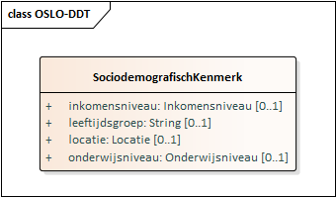
Issue #17 Voorbeeld van hoe een doelgroep wordt uitgedrukt is noodzakelijk
Context:
Leeftijdsgroep zoals nu niet werkbaar voor filters
Voorstel:
Leeftijdsgroep als simpele string in plaats van datatype met onder- en bovengrens

Slide 35
Issue #17 Cultuuraanbod-Toegangsrecht-Toegangsaanvraag-Toegangsactiviteit-Invulling
Context:
De toegang tot een cultuuraanbod, om de cultuurparticipatie te realiseren, is vaak afhankelijk van toegangsvoorwaarden.
Het lijkt ons nuttig om hiervoor een anker in het datamodel te voorzien.
Voorstel:
Deelnamerecht toevoegen aan Deelname. Activiteit.doelgroep en ParticipantProfiel.bepaaltBeperking kunnen ook hiervoor gebruikt worden

Slide 36
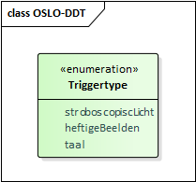
Issue #13 Triggers bij Activiteiten
Context:
Het wordt in de kunstensector duidelijker dat sommige kunstactiviteiten gepaard moeten gaan met triggerwarnings (bv. stroboscopisch licht, heftige beelden, taal, ...)
Voorstel:
Toevoeging Activiteit.trigger

Slide 37
Enumeraties

Slide 38
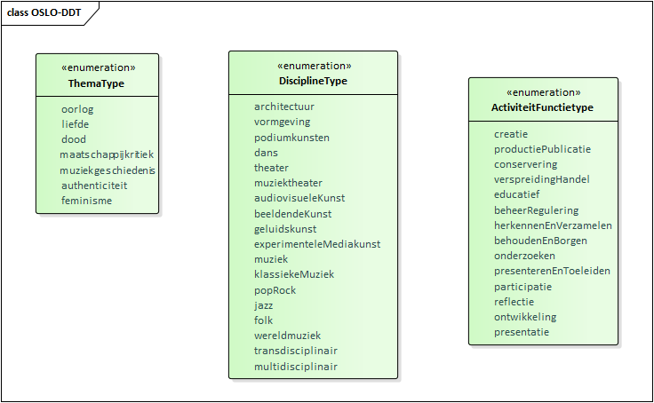
Issue #15 Waardelijsten
Context:
Discussie rond verschillende waardelijsten
Voorstel:
Enumeraties voor ActiviteitFunctietype, DisciplineType, ThemaType, etc. aanvullen/aangepast op basis van het Kunsten- en Cultureel erfgoeddecreet.
Verdere invulling niet tijdens dit traject.

Slide 39
Out of scope

Slide 40
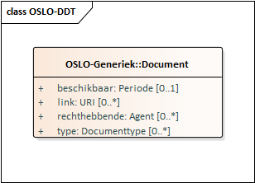
Issue #12 Media? En Auteursrechten?
Context:
Uitwisselen auteursrecht niet voorzien in het model
Voorstel:
Auteursrecht is relevante en interessante informatie om mee te nemen maar dit heeft een apart traject nodig om tot een standaard te komen en overstijgt de use cases van Cultuurparticipatie. We houden dit daarom out of scope voor dit specifiek traject.
Document.rechthebbende toegevoegd

Slide 41
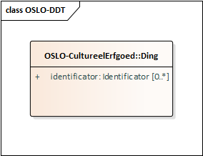
Issue #10 De linken naar cultureel erfgoed ding kunnen niet getypeerd worden
Context:
Belangrijk om aan te duiden op welke manier een Ding uit Cultureel Erfgoed wordt gebruikt.
Voorstel:
Verdere typering/specialisering mogelijk
Verdere uitbreiding Cultureel Erfgoed om verder te preciseren

Slide 42
Issue #26 ContactInfo - kardinaliteit email, tel, url van 0..1 naar 0..*
Context:
Nood om meerdere contactinfo’s te hebben per object.
Voorstel:
Aanpassing nodig aan OSLO-Generiek
Workaround: kardinaliteit voor het attribuut (niet het verwachte datatype) binnen het model op 0..*. Meerdere ContactInfo's kunnen m.a.w. gegeven worden maar dan worden deze gezien als aparte objecten.

Slide 43

Overzicht van de planning
Startdatum: 26 oktober 2021
Duur: 9 maanden
Vandaag
Pauze
Business werkgroep
Thematische werkgroep 2
Thematische werkgroep 4
Einde publieke reviewperiode
2021
oktober
november
december
januari
februari
maart
april
mei
juni
Thematische werkgroep 1
Thematische werkgroep 3
Start publieke reviewperiode
Implementatie van de draft specificatie

Slide 44
Het volledige model

Slide 45
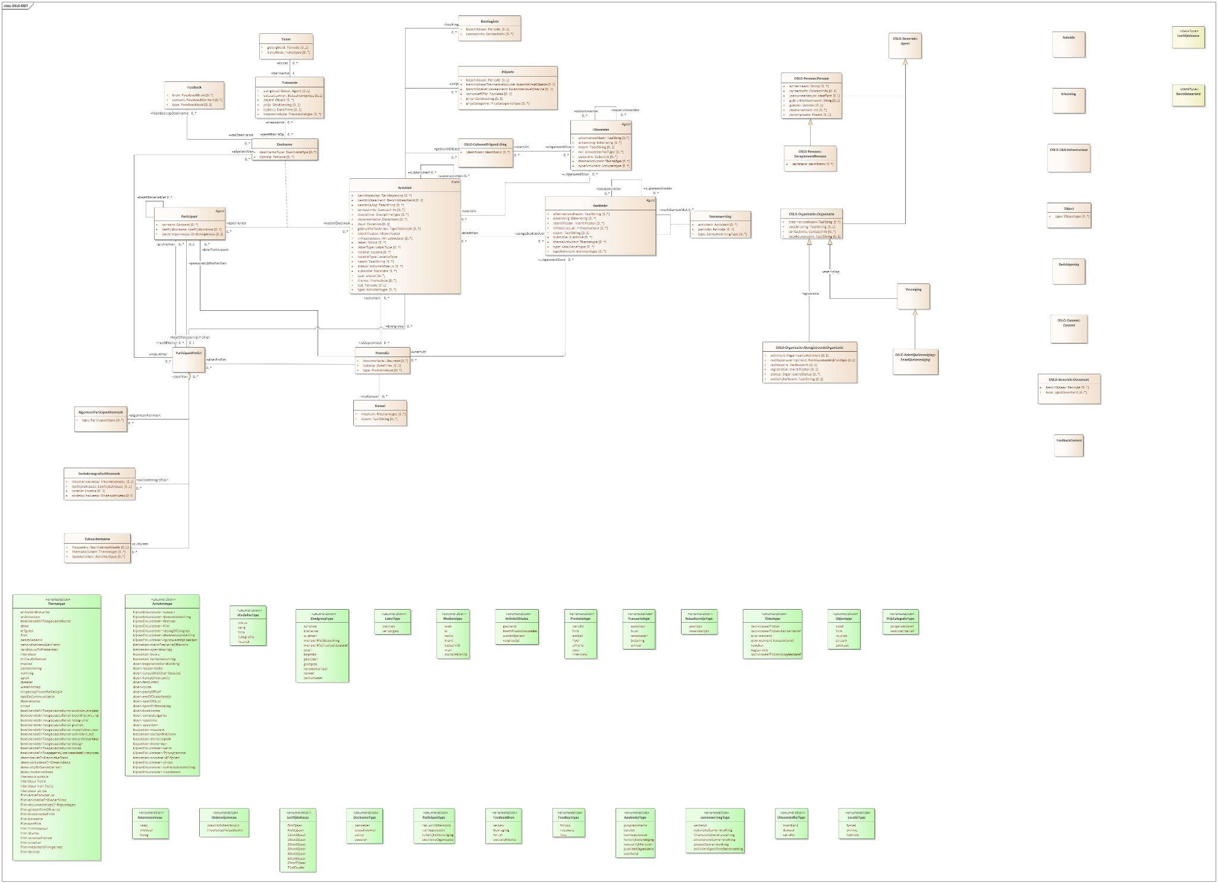
Vorige iteratie model
Deelname
Activiteit
Participant
Aanbieder
Participantprofiel
Notes:
Deelname Participant Aanbieder Aanbiederprofiel ParticipantProfiel

Slide 46
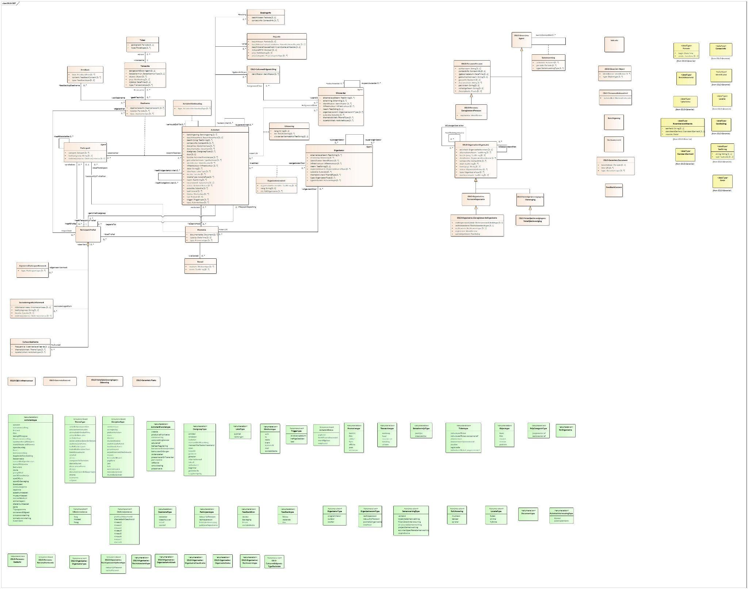
Huidig model
Deelname
Activiteit
Uitvoerder
Participant
Organisator
Participantprofiel
Notes:
Deelname Participant Aanbieder Aanbiederprofiel ParticipantProfiel

Slide 47

Naar de mural!
MURAL-LINK

Slide 48
Q&A en slotwoord

Slide 49
Volgende stappen
Applicatieprofiel en vocabularium finaliseren
Procedure opstarten om over te gaan tot erkenning en publieke review af te ronden

Slide 50

Feedback
Feedback kan gegeven worden via mail naar onderstaande contacten:
laurens.vercauteren@vlaanderen.be
jitse.decock@vlaanderen.be
Feedback kan gegeven worden via GitHub op onderstaande link:
https://github.com/Informatievlaanderen/OSLOthema-DoelgerichtDigitaalTransformeren/issues

Slide 51

Vragen?

Slide 52
Bedankt

